Slide 1
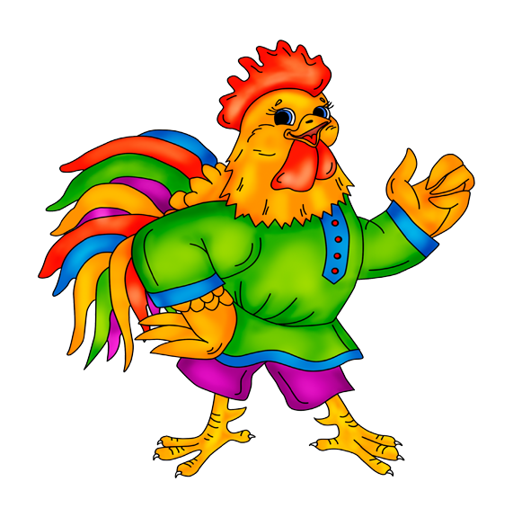
Развивающая предметно-пространственная среда средней группы «Петушок»
МАДОУ «Гамовский детский сад «Радуга»
Выполнила воспитатель
Лобанова Татьяна Ивановна
2015 г.

Slide 2
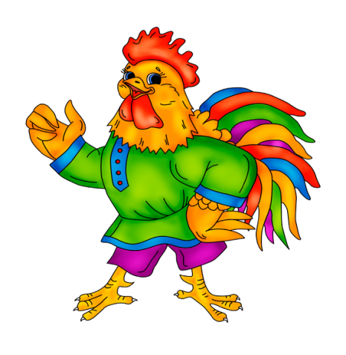
Введение
В средней группе «Петушок» 27 детей 15 девочек и 12 мальчиков.
Образовательное пространство оснащено средствами обучения и воспитания, игровым и спортивным оборудованием, согласно требованиям стандарта. Пространство группы организовано таким образом, чтобы в нужный момент иметь возможность изменить предметно-развивающую среду, в зависимости от тематики, образовательной ситуации, интересов и возможностей детей.
Группа разделена на центры, наполняемость которых периодический сменяется, воспитанники имеют свободный доступ к игрушкам, играм и материалам.
Активно взаимодействую с узкими специалистами МДОУ Гамовский детский сад : педагог-психолог, учитель-логопед, музыкальный руководитель, инструктор по ФИЗО, с их помощью организованы центры: «Центр уединения и релаксации», «Центр театра», «Центр музыки», «Центр речевого развития», «Центр физического развития».
В этом году особое внимание уделила настольным дидактическим играм на развитие памяти, внимания, логического мышления, развития речи.
Родители являются активными помощниками в создании развивающей среды группы «Петушок».
С уважением, Татьяна Ивановна.

Slide 3
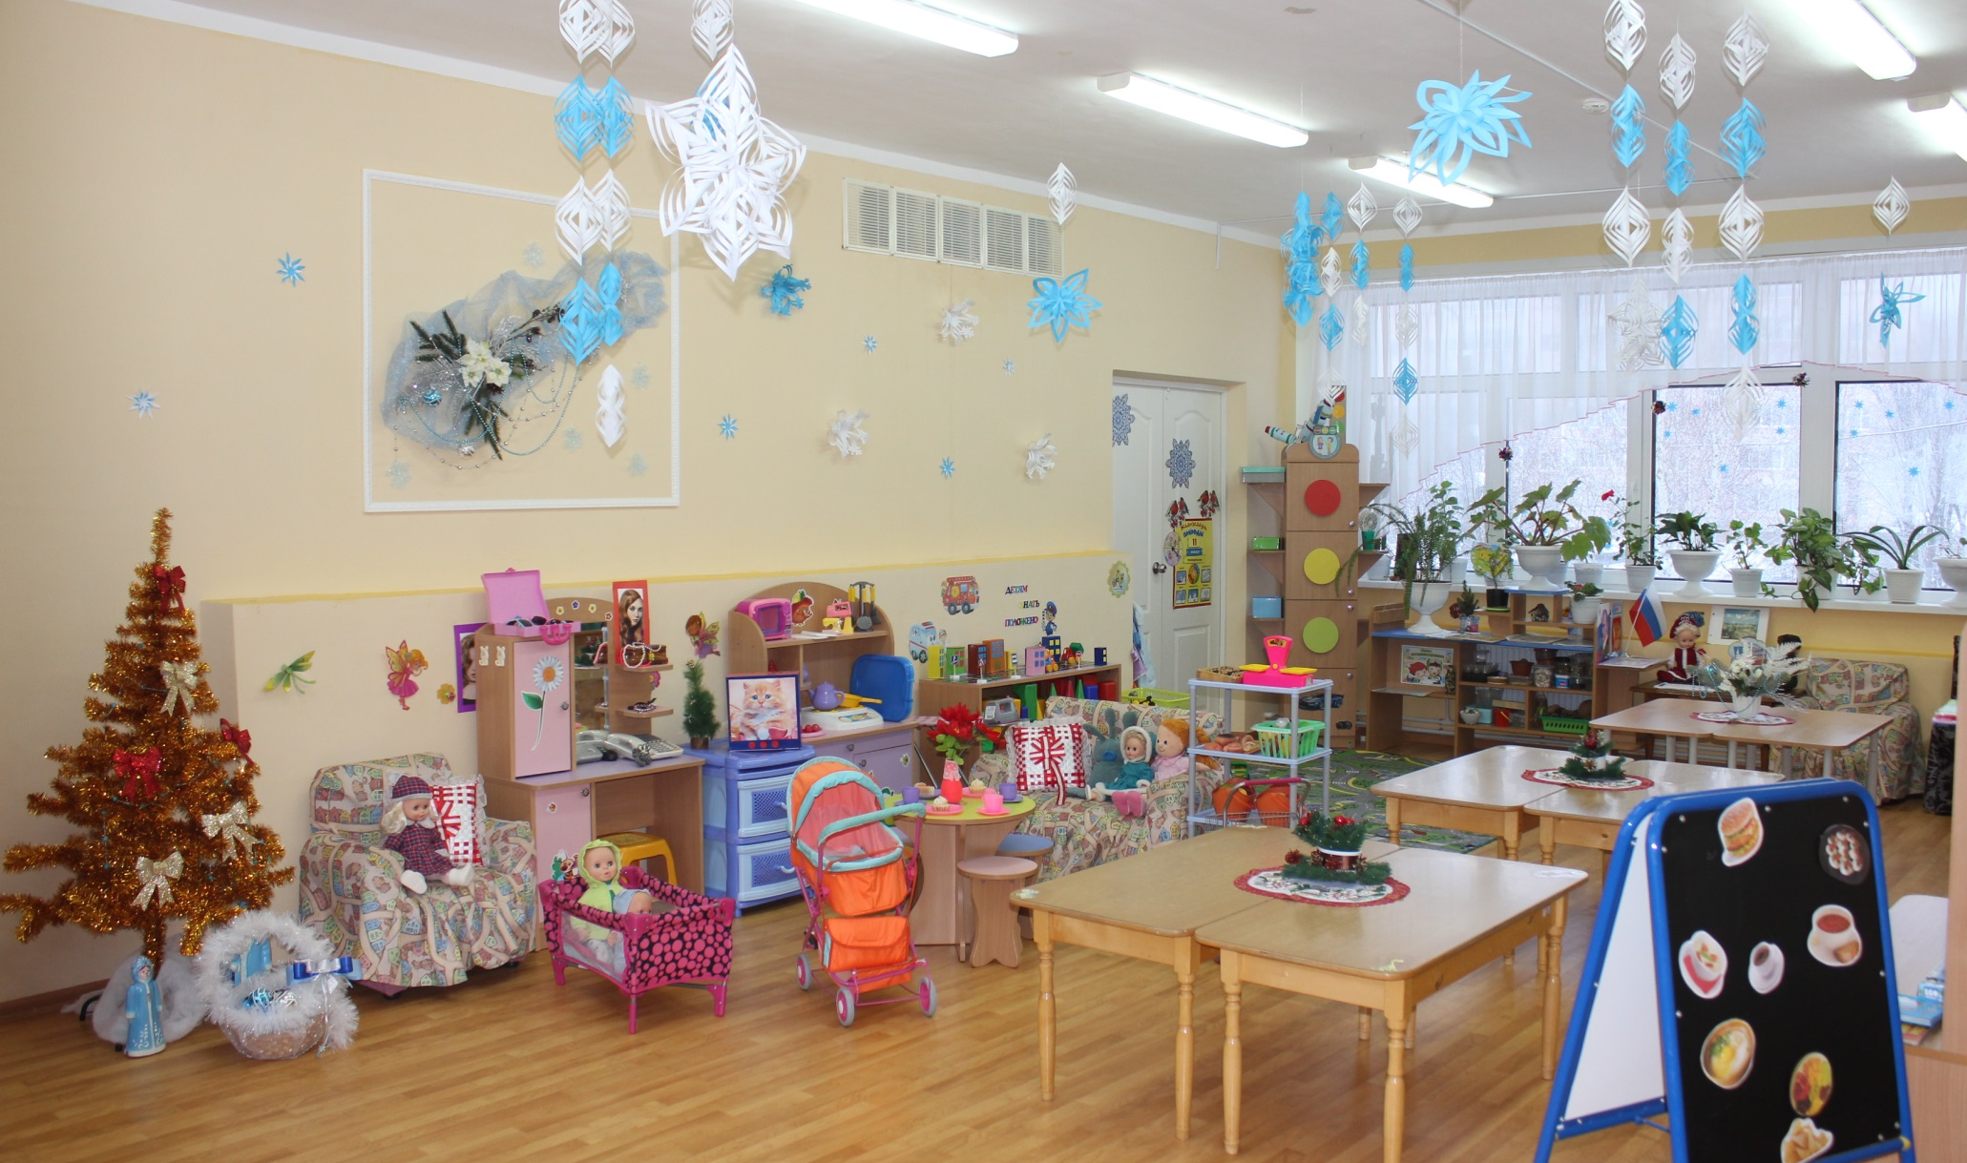
Средняя группа «Петушок»

Slide 4
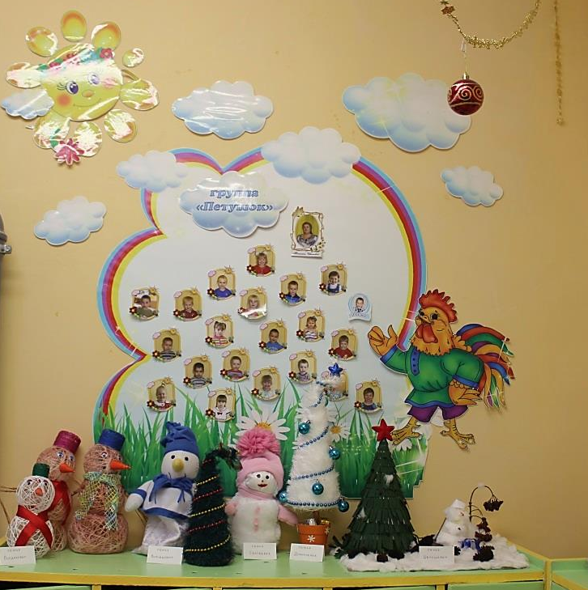
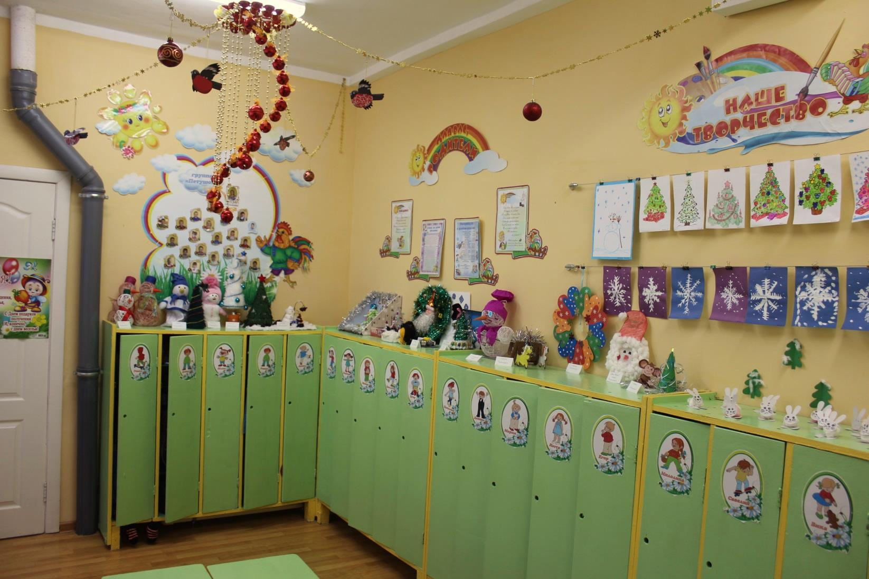
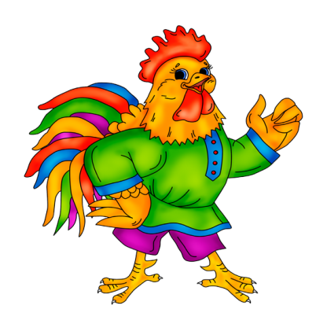
Наша раздевалка

Slide 5
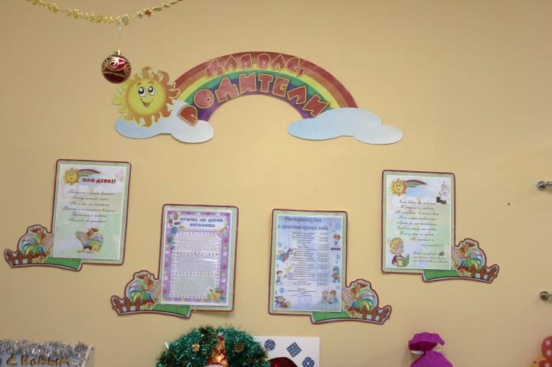
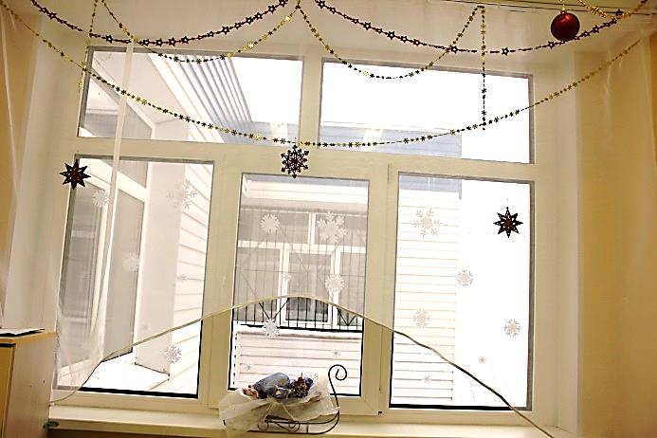
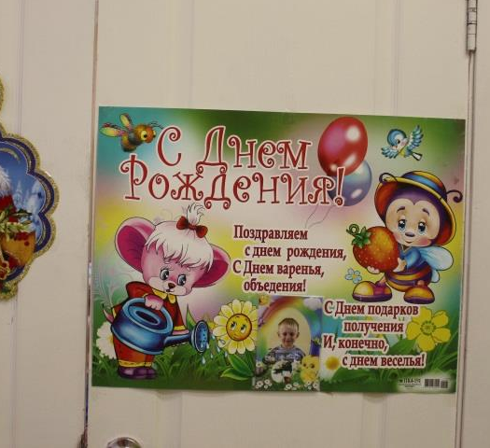
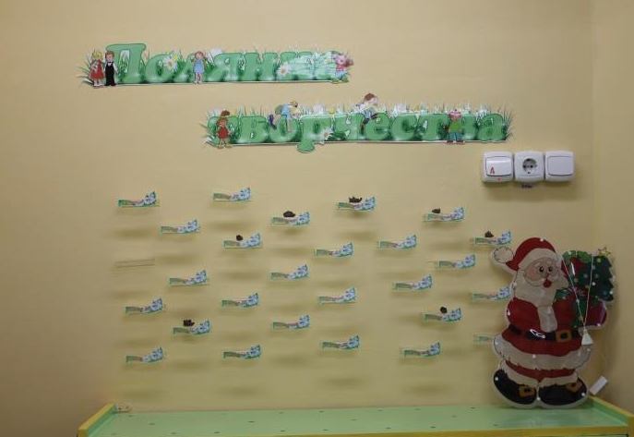
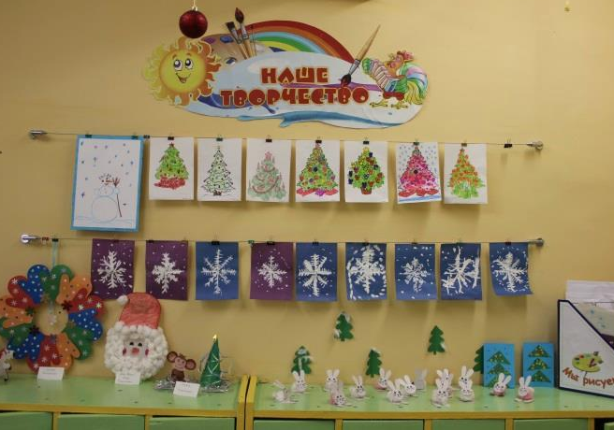
Средняя группа «Петушок»
Содержание предметно-пространственной среды:
Режим дня,
Сетка непосредственно образовательной деятельности,
Консультационный центр,
«Визитка» группы,
Уголок именинника,
«Наше творчество»,
«Полянка творчества»;

Slide 6
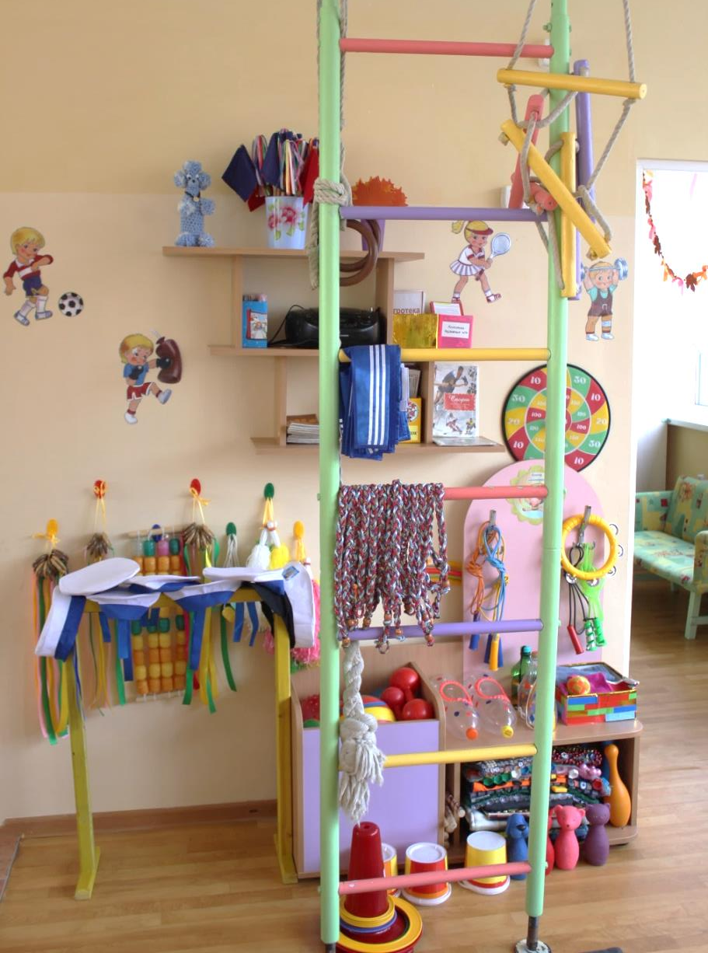
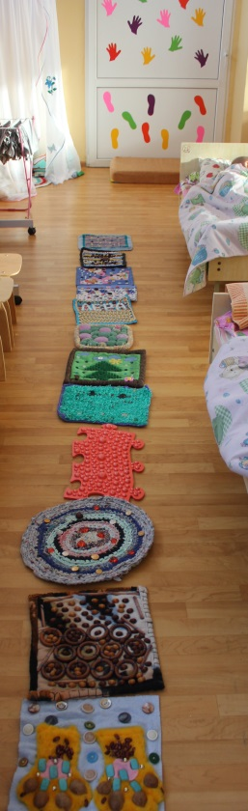
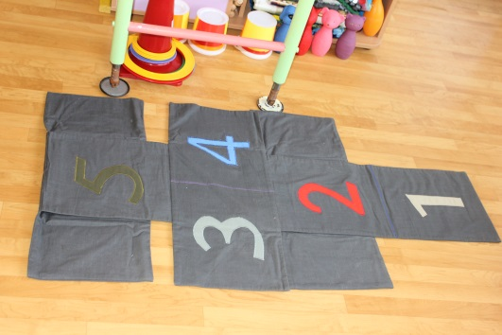
Центр физического развития
Содержание предметно-пространственной среды:
Массажные дорожки, массажные
перчатки, коврики для массажа стоп.
Мешочки с песком
Обручи
Гимнастические палки
Плетёный шнур (короткий)
Мячи резиновые
Шары пластмассовые
Скакалки
Диск здоровья
Тренажёры для мышц рук
Кегли
Гантели
Флажки, платочки, ленточки, султанчики
Горизонтальная мишень «Улитка»
Мат
Билбоке
Гимнастическая стенка
Тематические альбомы, картотеки,
Форма для занятий;

Slide 7
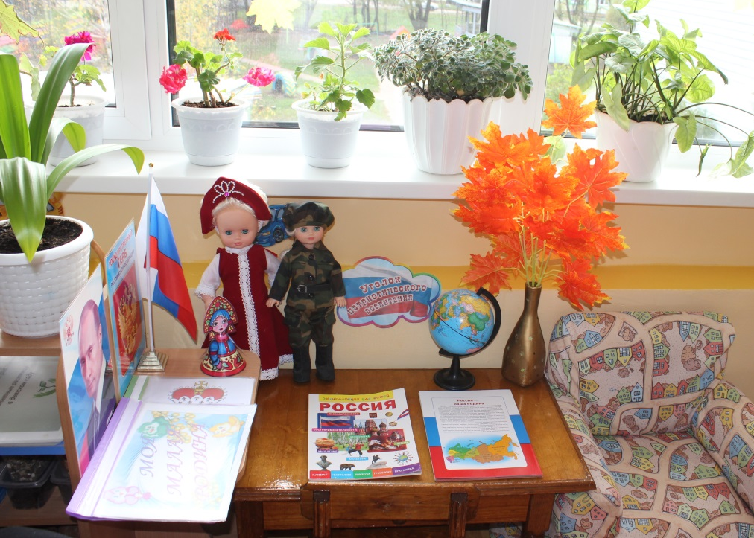
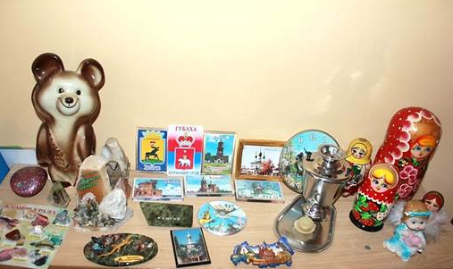
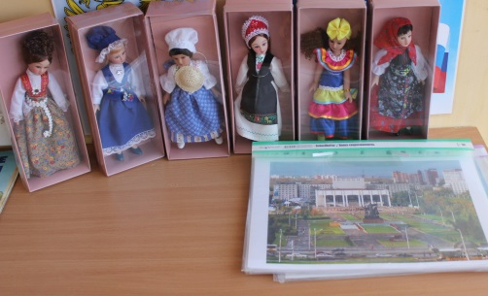
Центр патриотического воспитания
Содержание предметно-пространственной среды:
Российский флаг, герб России, портрет президента России, глобус
Герб Перми
Набор открыток «Пермь»
Тематические альбомы: «Пермский сувенир», «Моя малая родина», «Моя Пермь», «Исторические памятники Перми», «Я живу на Руси», «Сувениры Пермского края» (изделия народных промыслов, народные игрушки, камни Урала),
Книги о Перми, книга «Я люблю Гамово» (270 лет селу Гамово, наша история – наша гордость),
Набор открыток «О музеях и выставках Москвы», «О Московском Кремле»,
Куклы в национальных костюмах;

Slide 8
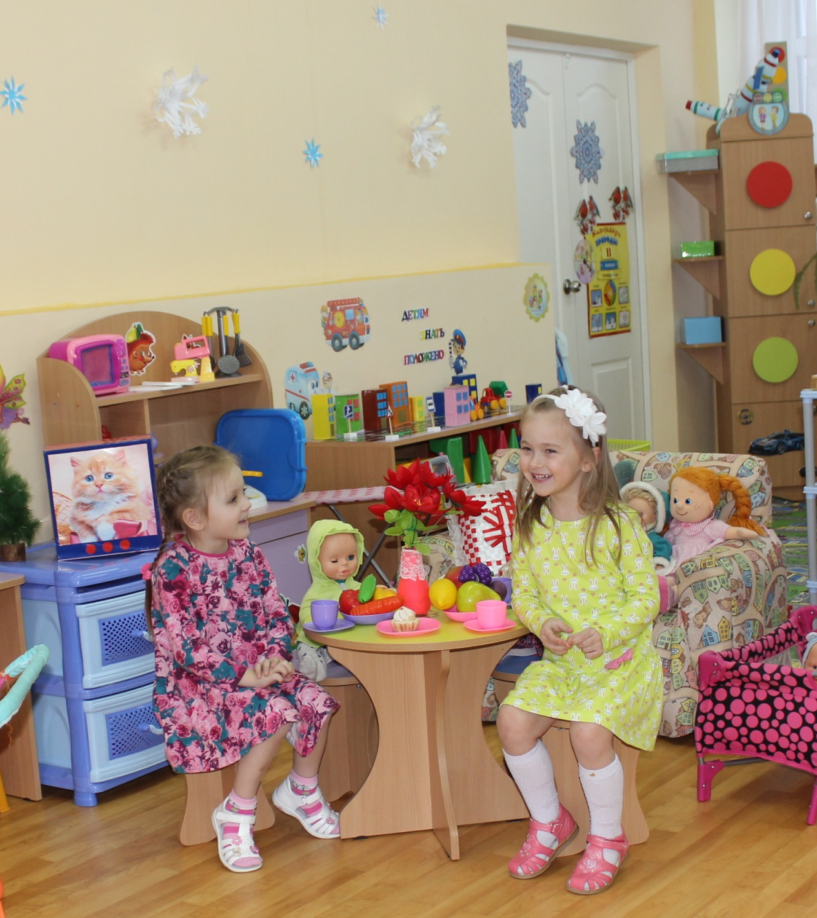
Центр сюжетно-ролевой игры
Содержание предметно-пространственной среды:
«Кукольный дом»
Куклы дидактические (с гардеробом)
1. по сезону;
2. аксессуары
Кукла-врач, кукла-ребёнок (девочка и мальчик),
Чайный сервиз,
Набор посуды (кастрюли разных размеров, сковорода, чайник),
Пластмассовые вазочки, телефон,
Сумочки (разных размеров),
Электрическая плита,
Швейная машинка, пылесос,
Электрический чайник, блендер,
Утюг, Гладильная доска,
Коляски,
Таз, Ведро, Прищепки,
Сушилки для кукольного белья

Slide 9
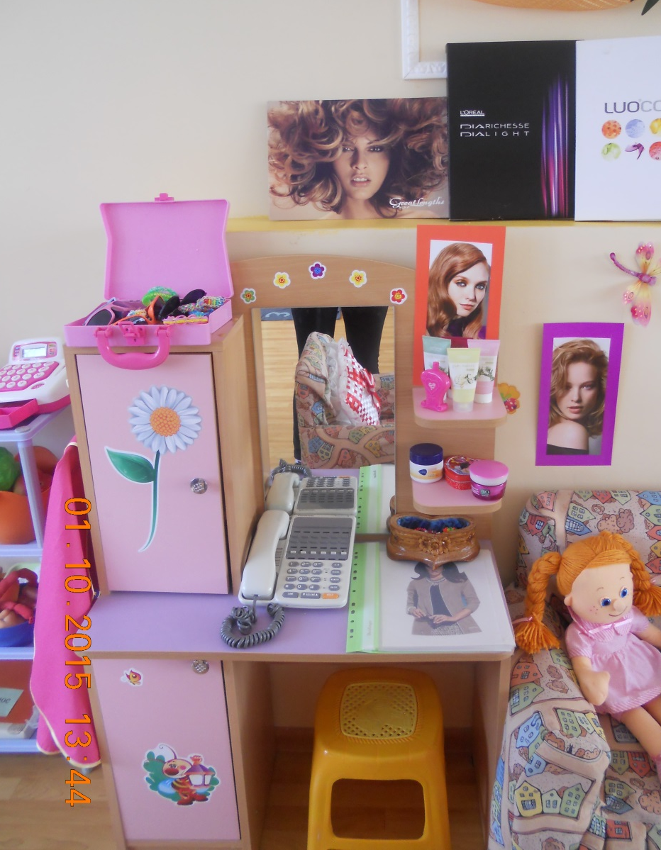
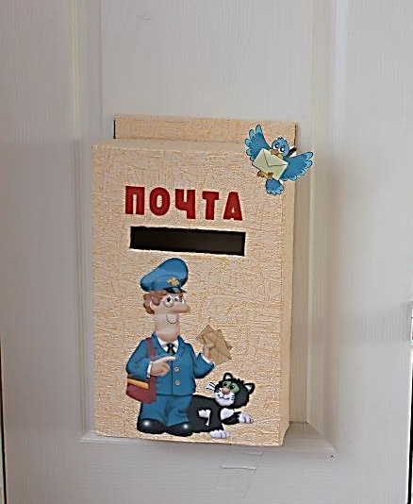
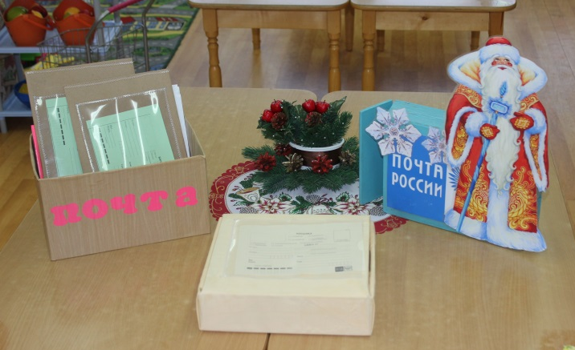
Центр сюжетно-ролевой игры
Содержание предметно-пространственной среды:
«Парикмахерская»:
Игрушечный набор для парикмахера,
Одежда для парикмахера,
Альбомы «Фотосессия группы «Петушок»,
Альбом «Модные прически»;
«Почта»:
Почтовый ящик,
Бланки телеграмм,
Письма,
Штампы,
Сумка почтальона,
Кепка почтальона;

Slide 10
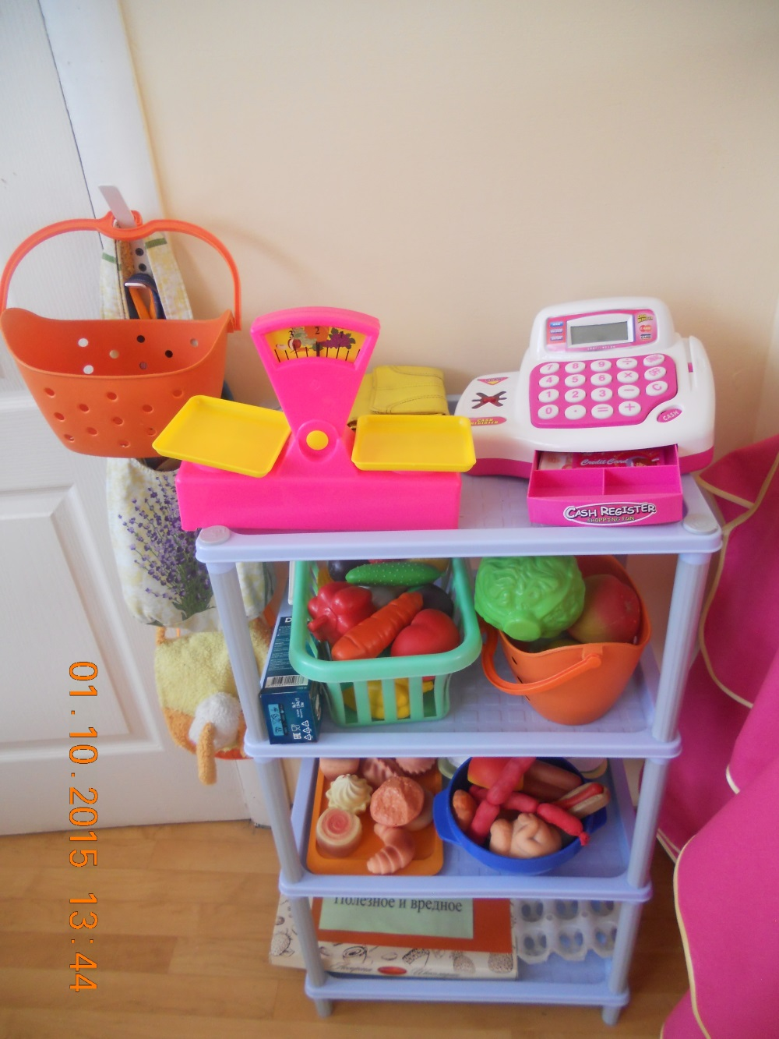

Центр сюжетно-ролевой игры
Содержание
предметно-пространственной среды:
«Магазин»:
Весы,
Наборы фруктов, овощей, продуктов из пластмассы, резины;
Корзины пластмассовые,
Касса,
Сумки, кошельки,
Бутафорские деньги,
Бутафорские продукты питания
Униформа продавца;
«Больница»:
Кукла-доктор,
Набор «Доктор»,
Халат и шапочка доктора,
Бланки рецептов,
Таблица проверки зрения;

Slide 11
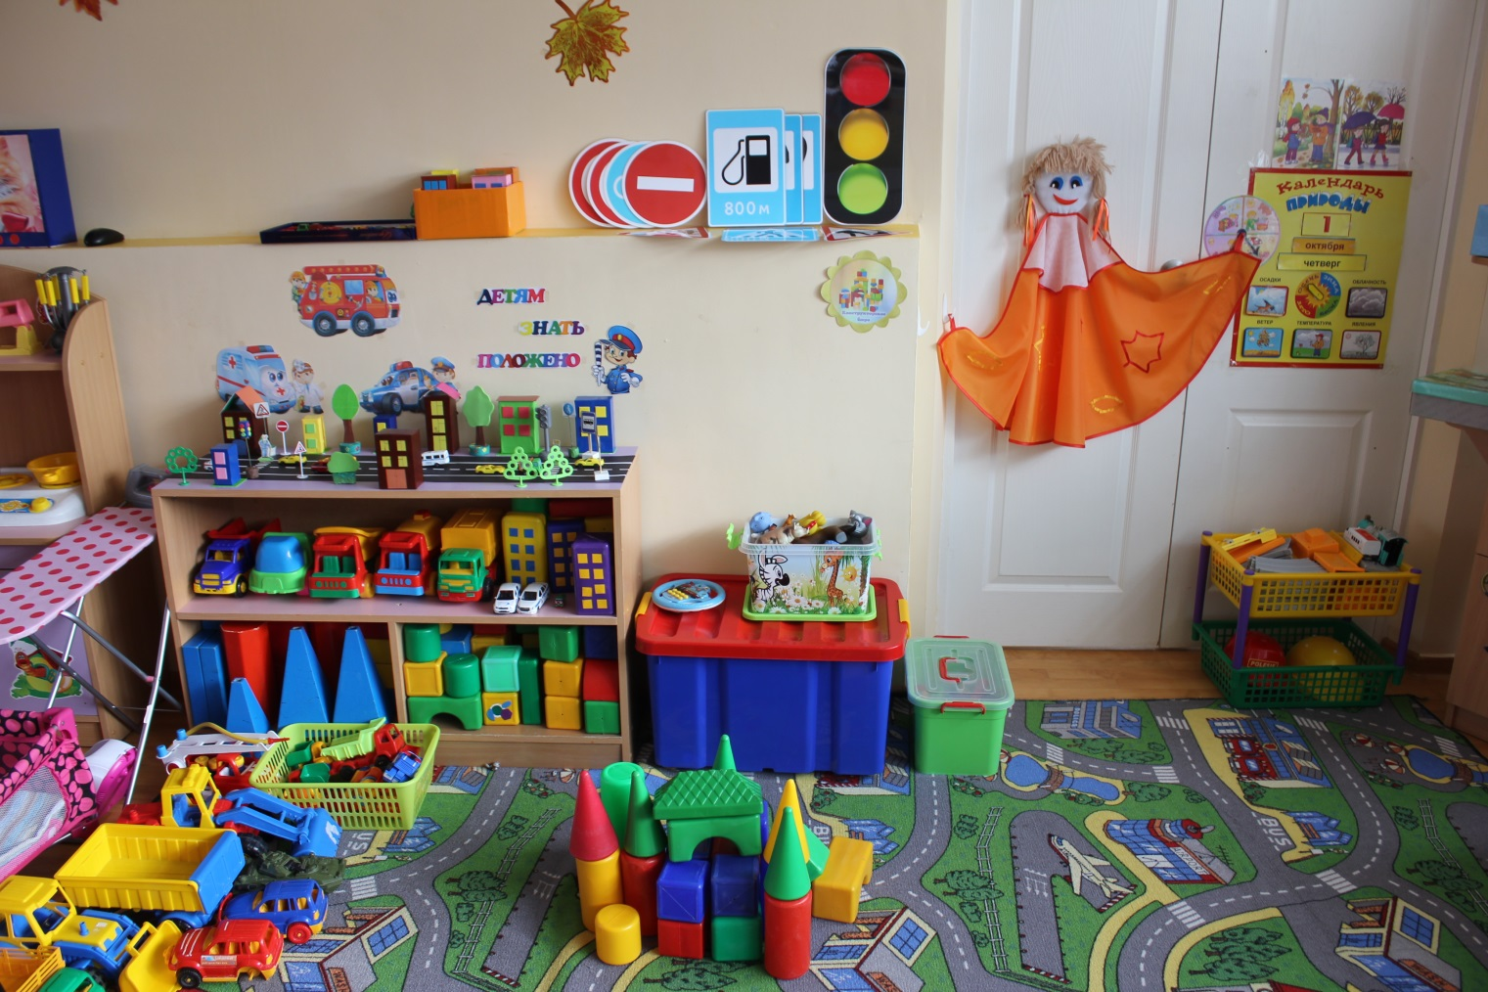
Центр сюжетно-ролевой игры
Содержание предметно-пространственной среды:
«Гараж»:
Различные виды транспорта,
Набор инструментов «Мастер»;

Slide 12
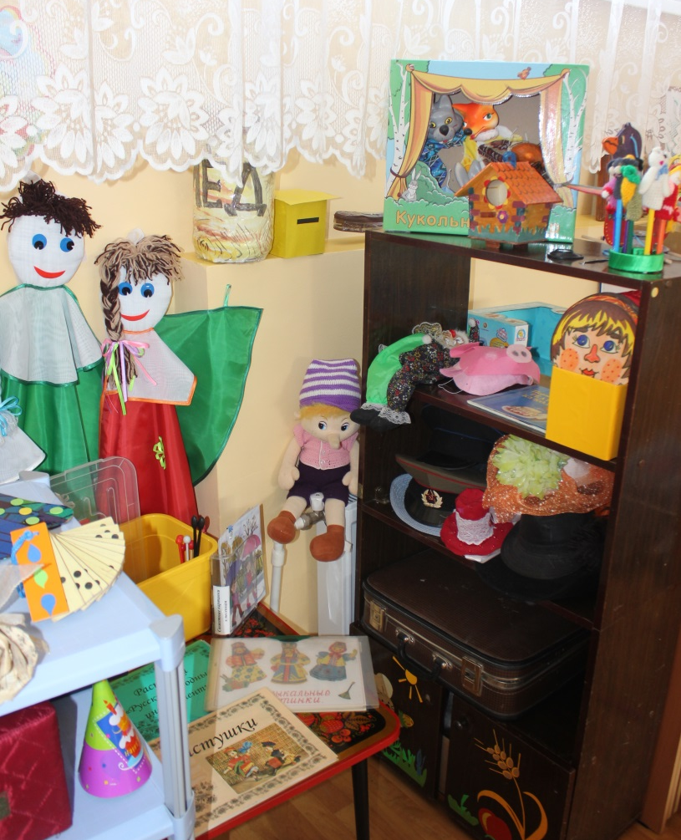
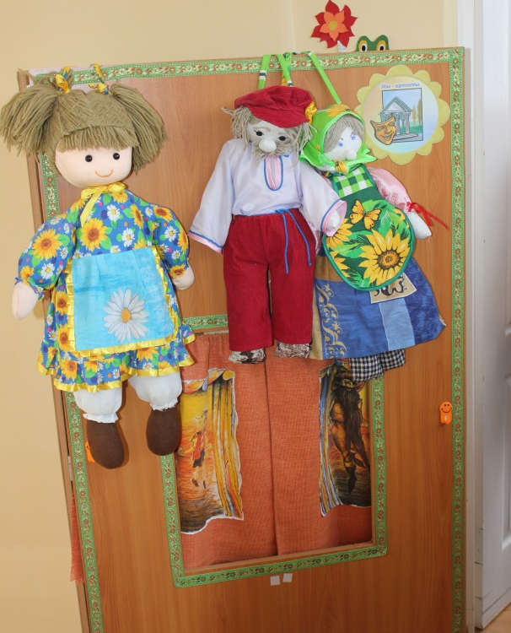
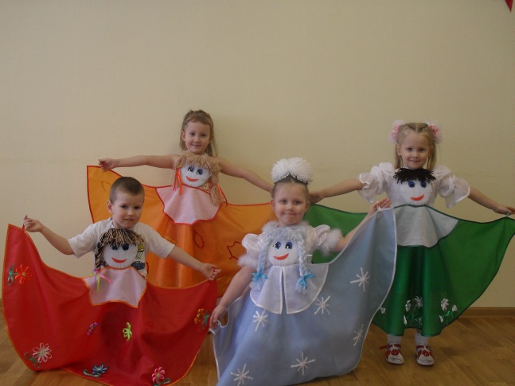
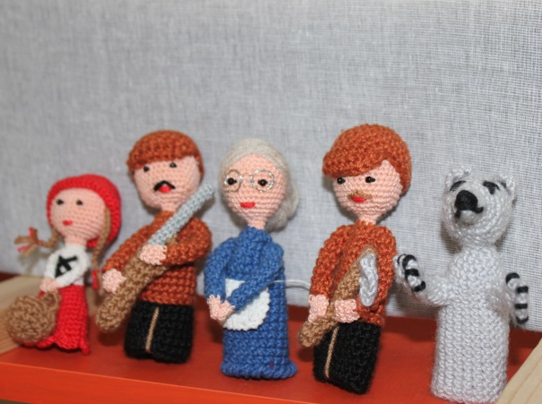
Центр театра
Содержание предметно-
пространственной среды:
Разные виды театра:
Пальчиковый,
На фланелеграфе,
Театр ростовых кукол,
«Живая рука»;
Ширма для пальчикового театра,
Ширма для кукольного театра,
Игрушки-забавы,
Маски,
Атрибуты к костюмам,
Тематические альбомы: «Пермь театральная», «Играем в театр»;

Slide 13
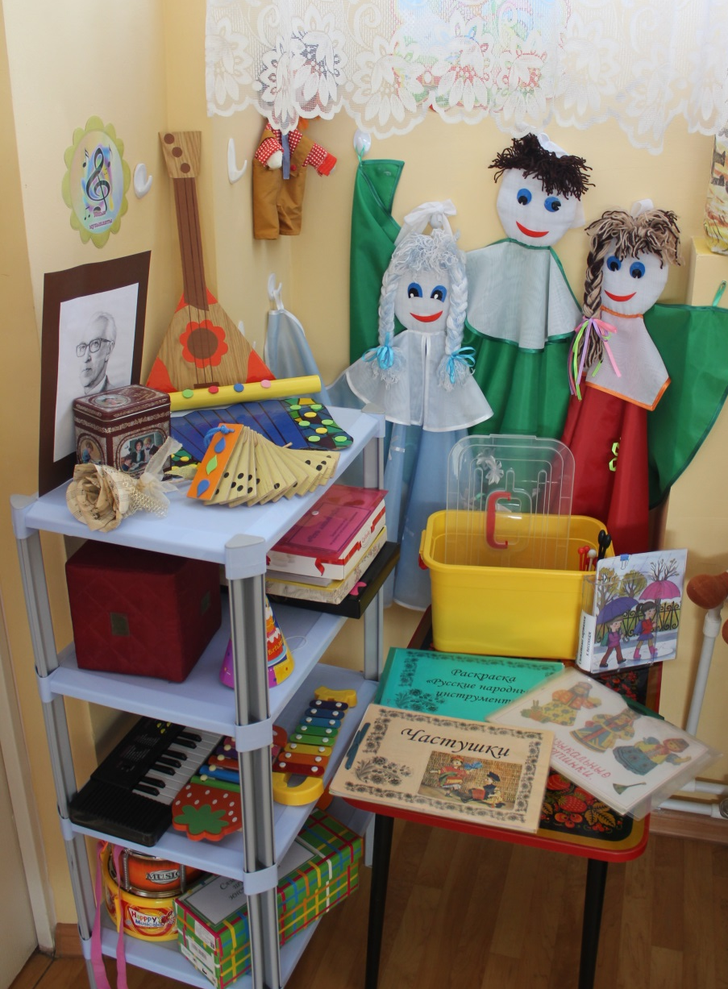
Центр музыки
Содержание предметно-пространственной среды:
Музыкальные инструменты: гармошка, гитара, барабан, металлофон, музыкальный треугольник, маракасы, колокольчики, бубенцы, трещётки;
Магнитофон,
Аудиозаписи детских песен, музыки для сна, «Детский альбом» П.И.Чайковского;
«Музыкальный салон»,
Дидактические игры «Музыкальные рассказики», «Настроение цветов», «Удивительный светофор», «Три медведя», «Три поросёнка»,
Атрибуты для танцевальных импровизаций: осенние листочки, искусственные цветы, платочки, султанчики;
Бутафорские музыкальные инструменты: дудочка, балалайка, гармошка;
Наглядные пособия
Иллюстрации музыкальных инструментов:
духовые, ударно-шумовые, струнные, клавишные;
Иллюстрации «Времена года», «Сюжетные картинки к песенкам», «Частушки»
Портреты композиторов:
П.И.Чайковский,
К. Сен-Санс,
Д.Б. Кабалевский,
Н.А. Римский –Корсаков и т.д.;

Slide 14
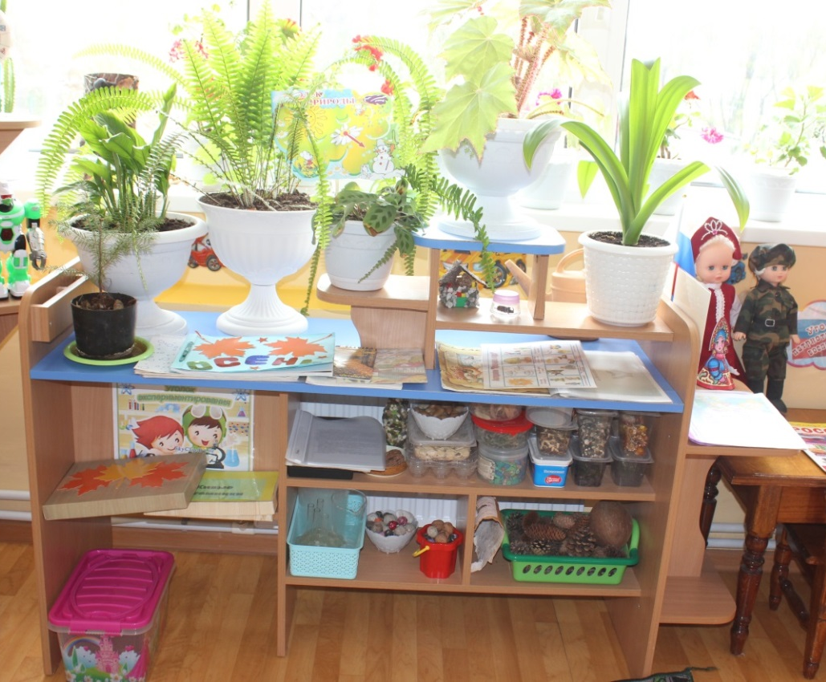
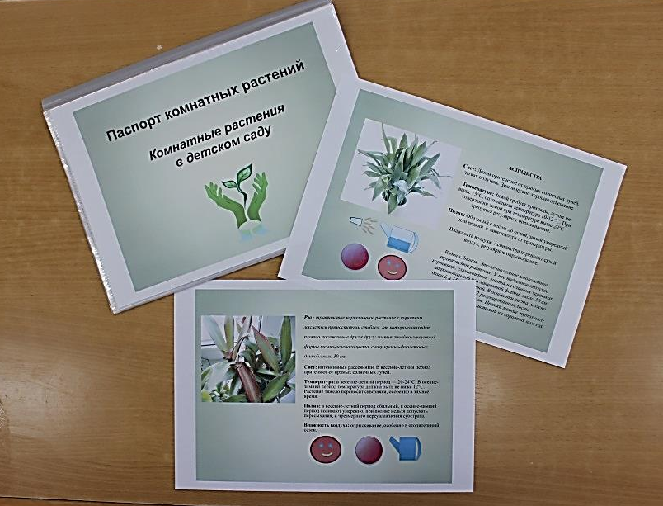
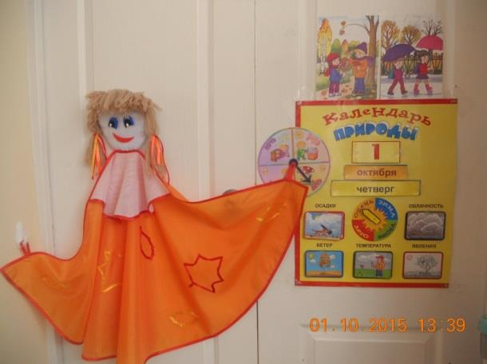

Центр природы и лаборатория
Содержание предметно-пространственной среды:
Календарь погоды,
Календарь природы,
Муляжи овощей и фруктов,
Инвентарь для ухода за комнатными растениями (лейки, брызгалки, салфетки, палочки);
Паспорт комнатных растений,
Сюжетные картинки по временам года,
Дидактические игры: «Живая неживая природа»,
Тематические альбомы:
«Птицы Пермского края»,
«Лекарственные растения Пермского края»,
«Деревья и кустарники Пермского края»,
«Правила поведения в лесу»;
«Стихийные явления в природе»,

Slide 15
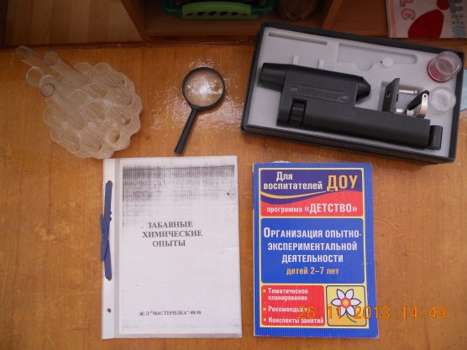
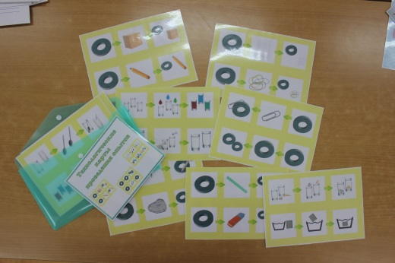
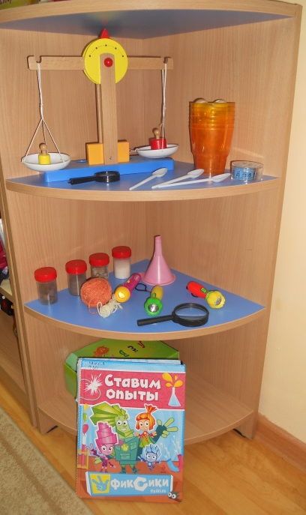
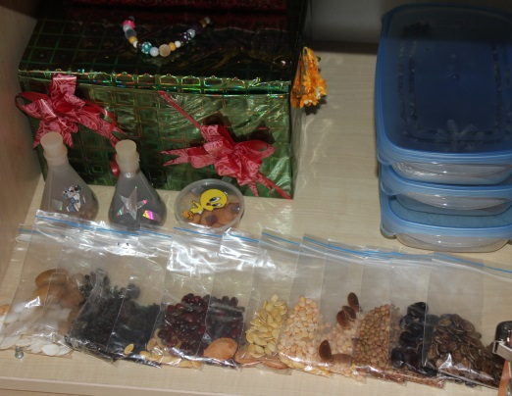
Центр природы и лаборатория
Содержание предметно-пространственной среды:
Увеличительно стекло,
Фартуки для детей,
Электрические фонарики,
Альбом «Ставим опыты»,
Алгоритмы «Опыты»,
Микроскоп,
Весы,
Гирьки с различной мерой веса,
Мерные стаканы,
Воронки,
Коллекция камней, ракушек,
Верёвочки, нитки,
Сантиметровая лента, рулетка,
Коробочки с зёрнами, семенами;

Slide 16
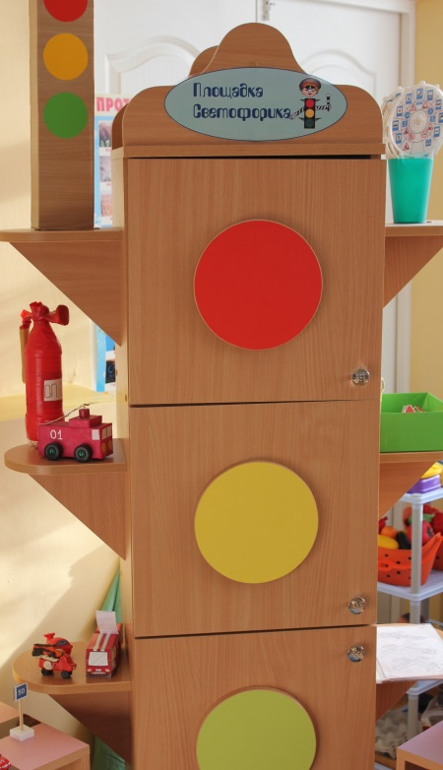
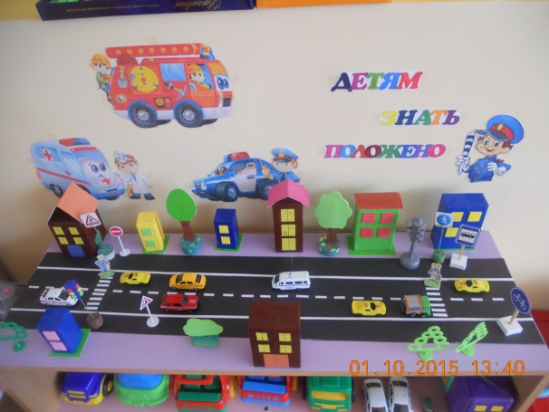

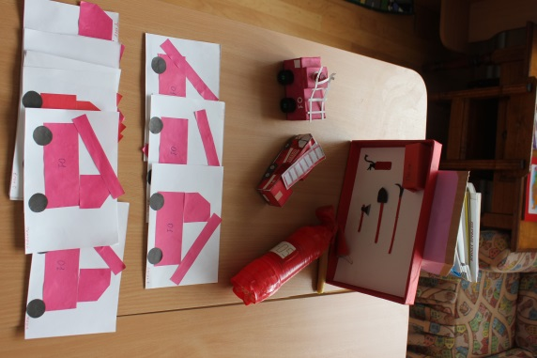
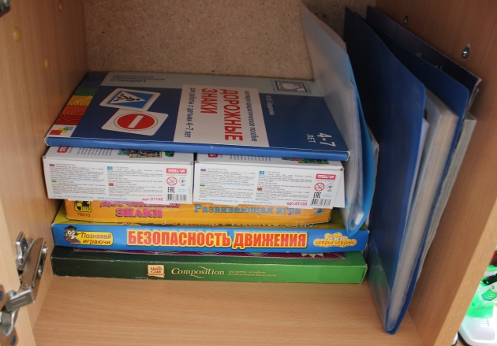

Центр безопасности
Содержание предметно-пространственной среды:
Коврик – макет проезжей части,
Каски (полицейский, пожарный, спасатель),
Жилеты (ДПС, спасатель),
Полицейский жезл,
Набор дорожных знаков,
Светофор,
Рация,
Пешеходная дорожка,
Альбомы:
«Дорожные знаки»,
«Азбука безопасности»,
«Виды транспорта»;

Slide 17
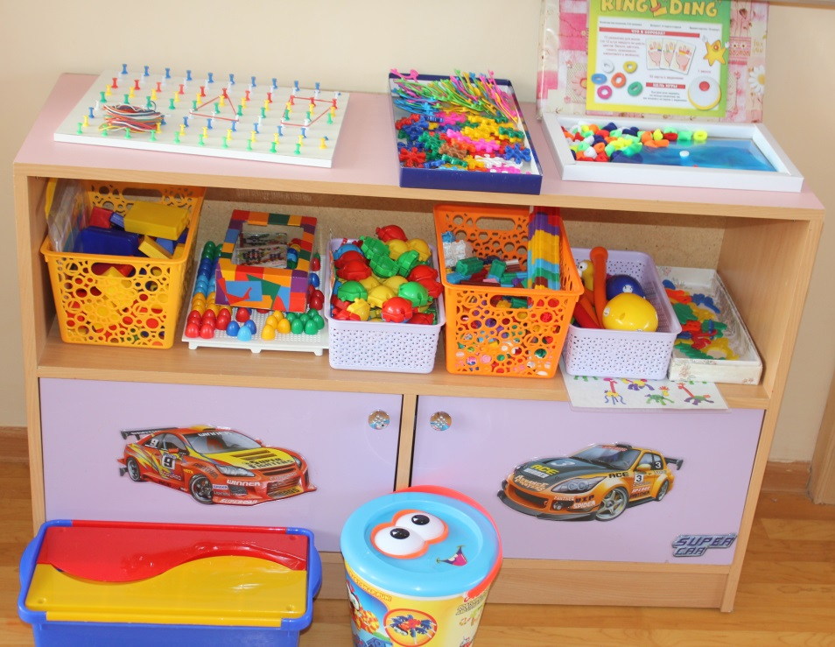
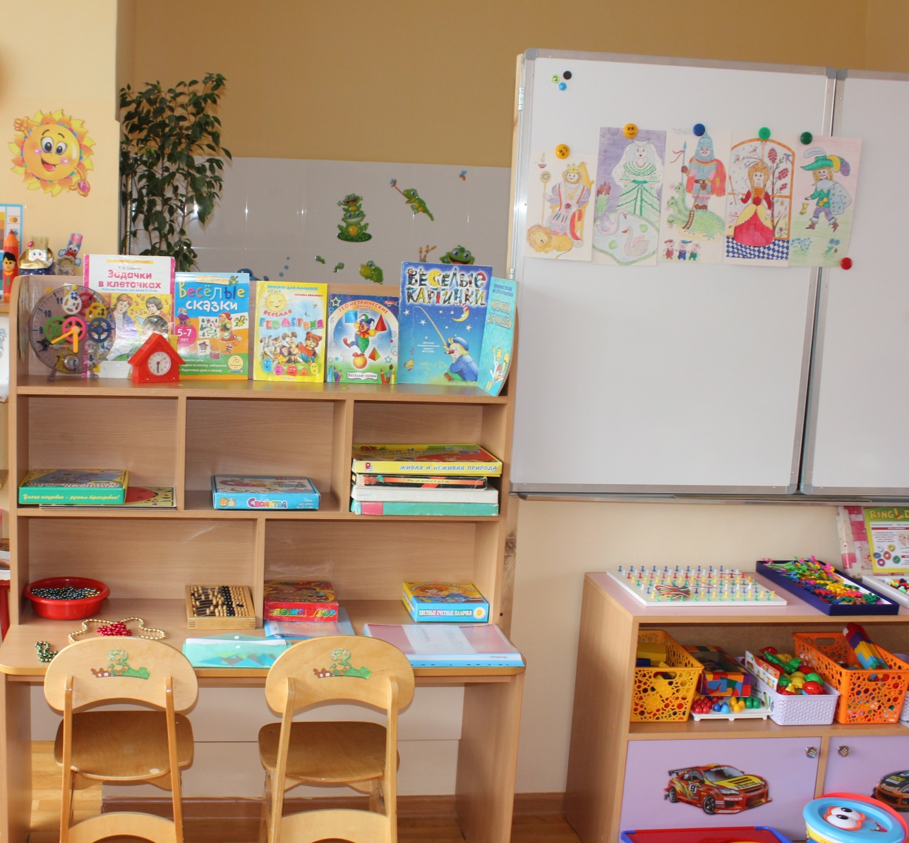
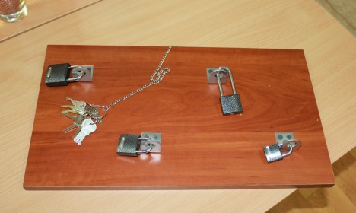
Центр математики

Slide 18
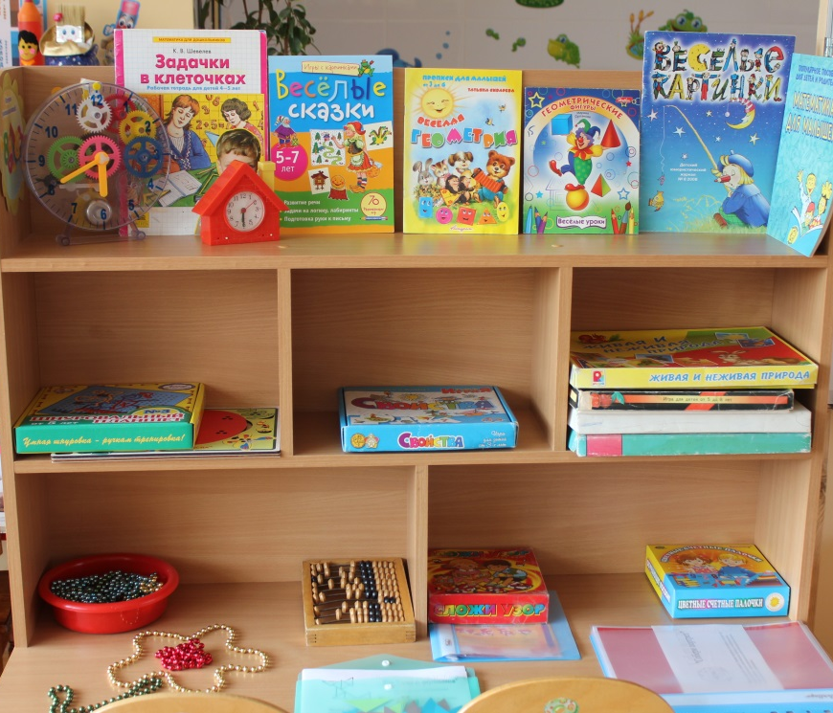
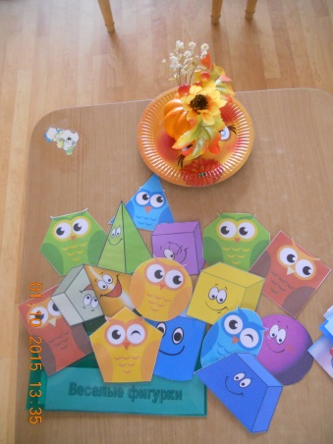
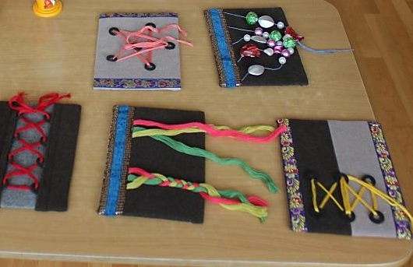
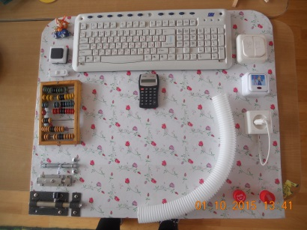
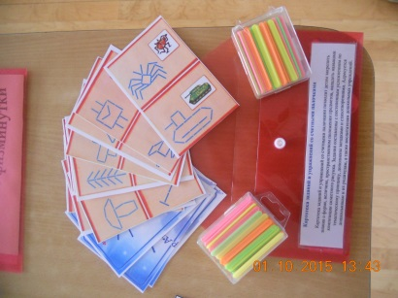
Центр математики
Содержание
предметно-пространственной среды:
Наборы «Учись считать»,
Мягкие пазлы с цифрами,
Альбом «Найди отличия»,
Часы, песочные часы,
Счётные палочки, счёты
Дидактические игры: «Фигуры и формы», «Сложи узор», «Подбери ключ», «Вундеркинд», «Посчитай-ка», «Геоконт», «Признаки», «Сложи из треугольников», «Весёлые бусины», «Свойства», «Весёлые фигуры» и т.д. ;
Набор цифр, и знаков,
Геометрические фигуры
плоскостные,
Арифметика на магнитах,
Различные мозайки,
Блоки Дьёныша,
Палочки Кьюзинера,
«Змейки»,
Книги: А. Усачёв «Считарь», «Весёлая азбука и счёт», «Что такое время» и т.д.;

Slide 19
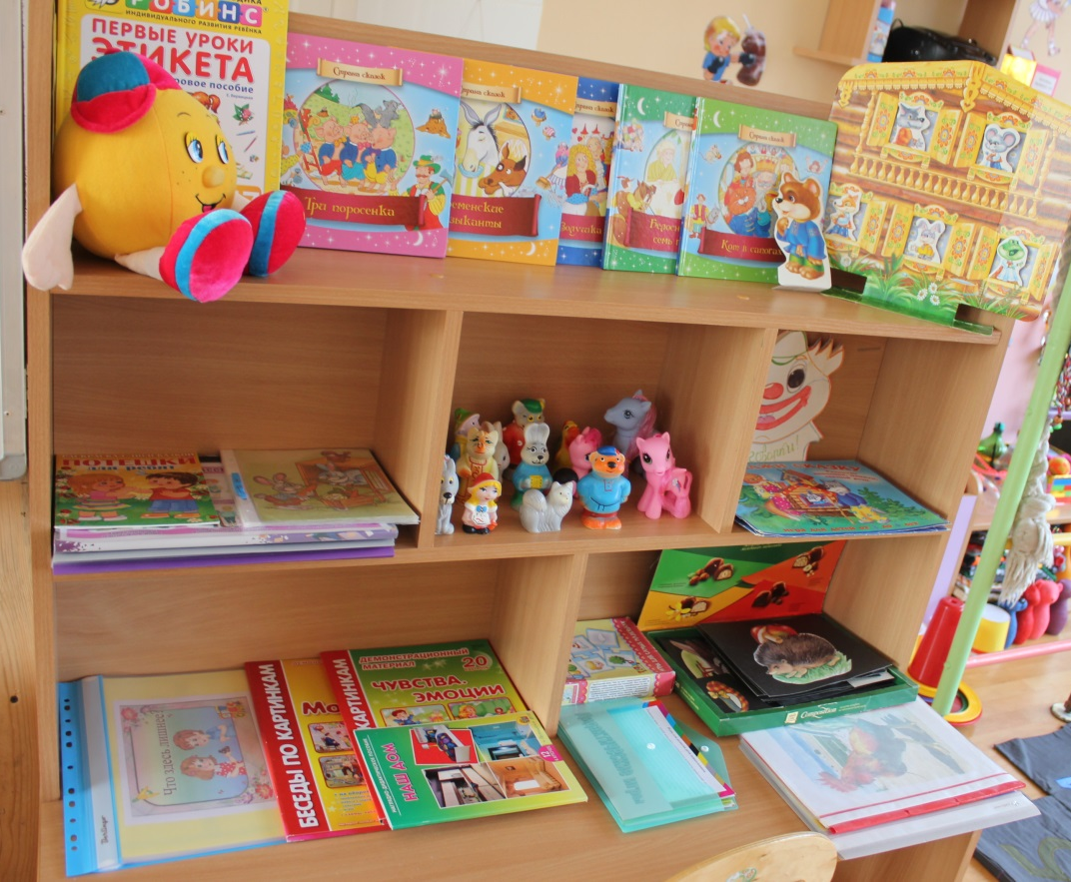
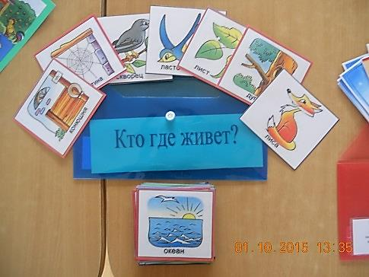
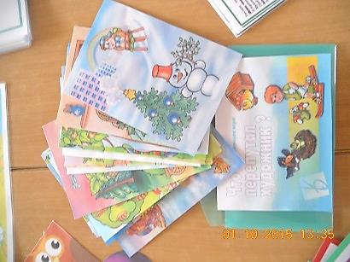



Центр речевого развития
Содержание
предметно-пространственной среды:
Детские книги по темам:
«Хочу всё знать» (познавательная литература),
«В мире сказок» (народные и литературные сказки),
Альбом «Времена года»(рассказы, сказки, стихи, загадки),
Альбом писателей и поэтов,
Альбомы с загадками: «Домашние животные», «Вещи, которые нас окружают»,
«Времена года»;
Дидактические игры на развитие речи: «Эмоции», «Играем в театр»,
Портреты писателей, поэтов;

Slide 20





Центр конструирования
Содержание
предметно-пространственной среды:
Конструктор
Металлический (мелкий),
Деревянный (крупный): бруски, кирпичи, призмы, цилиндры;
Деревянный (мелкий),
«Лего» (крупный и мелкий),
Пластмассовый (крупный): кирпичи, призмы, цилиндры, перекрытия;
Образцы построек (схемы),
Фигурки диких и домашних животных,
Мелкие транспортные игрушки для обыгрывания построек;

Slide 21


Центр изодеятельности
Содержание
предметно-пространственной среды:
Тематические альбомы,
Репродукции:
Натюрморт,
Пейзаж,
Портрет;
Трафареты (деревья, цветы, животные),
Разные виды бумаги,
Цветные карандаши, гуашь, краски, цветные мелки, фломастеры,
Мольберт,
Альбомы для раскрашивания,
Коробка с бросовым материалом,
«Азбука цвета»,
Пластилин, стеки, доски для работы с пластилином,
Кисти (разных размеров), непроливайки,
Клей,
Бумага разных размеров, цветов, форм для аппликации,
Альбом с алгоритмами рисования
животных, птиц, рыб,
Дидактическая игра «Собери портрет»;

Slide 22

Центр дежурства
Содержание
предметно-пространственной среды:
«Уголок дежурных» с карманами для фотографий,
Фотографии детей,
Фартуки, косынки для дежурных,
Схема дежурства,
Алгоритм накрывания на столы;

Slide 23






Центр уединения и релаксации
Содержание предметно-пространственной среды:
Палатка для уединения,
Стена настроения,
Мешочки «позитива» и «негатива»,
«Мирилки»,
Контейнер для игр с песком;

Slide 24


Оформление комнаты гигиены

Slide 25

Оформление спальни

